Slide 1
Reactii de identificare ale anionilor si cationilor utilizate in tehnica analizelor medicale
ArminC

Slide 2
Definitie
Cand un atom neutru pierde unul sau mai multi electroni, numarul total de electroni scade in timp ce numarul total de protoni din nucleu ramane neschimbat. Rezulta ca atomul devine un cation, adica un ion cu sarcina neta pozitiva. Procesul opus poate aparea, de asemenea. Cand un atom neutru primeste unul sau mai multi electroni, numarul de electroni se mareste in timp ce numarul de protoni din nucleu ramane acelasi. Rezulta ca atomul devine un anion, adica un ion cu sarcina neta negativa.

Slide 3
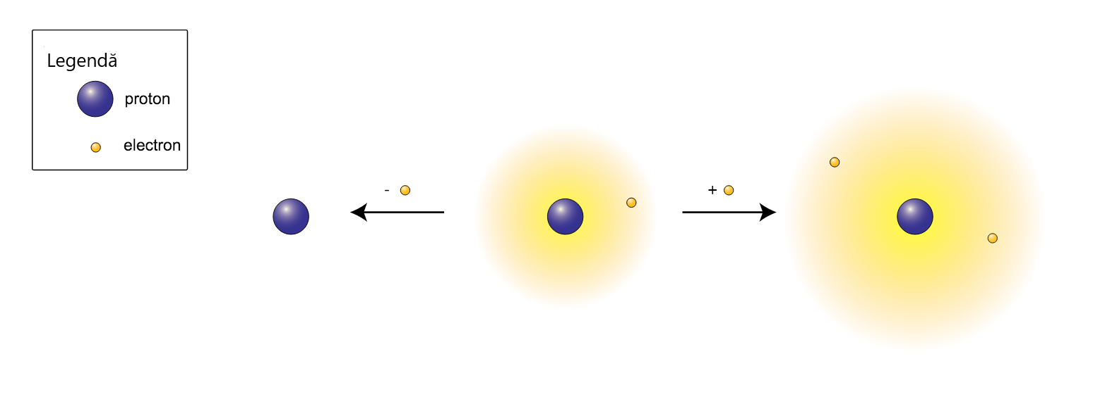
 | H+ | H | H−
Clasificare | cation | atom neutru | anion
Numar de protoni | 1 | 1 | 1
Numar de electroni | 0 | 1 | 2
Sarcina totala | 1+ | 0 | 1−

Slide 4
Utilizare medicala
Cationii si anionii joaca roluri foarte importante in sanatate si medicina. Ioni precum sodiu, potasiu, calciu, clorura, fosfat si bicarbonat sunt necesari pentru a mentine hidratarea si pH-ul sanguin adecvat si sunt necesare pentru functionarea corecta a tesutului nervos si muscular. Nivelurile anormale ale acestor ioni in organism pot avea consecinte severe care duc la probleme cardiace si neuronale, iar daca nu sunt tratate poate provoca chiar moartea.
Un test de sange obisnuit care este adesea comandat de medici este un panou de chimie pentru un pacient. O proba de sange a pacientului este trimisa la un laborator unde se efectueaza o serie de teste pentru a masura prezenta si cantitatea anumitor substante chimice, dintre care unii sunt ioni.
Se efectueaza o serie de reactii chimice care dau rezultate distincte, cum ar fi modificari de culoare, formarea de gaze sau precipitate insolubile (un solid), pentru fiecare ion testat.

Slide 5
Cationi

Slide 6
Na⁺

Slide 7
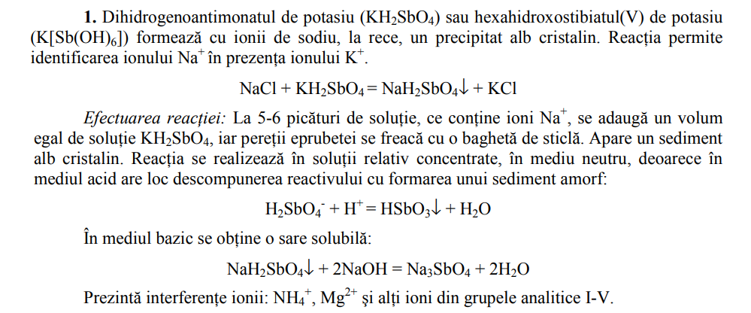

Slide 8
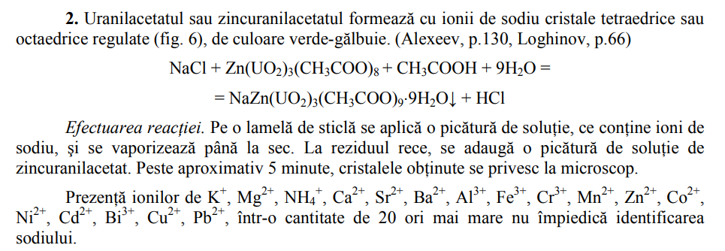

Slide 9
Hiponatremia (deficitul de sodiu)
Hiponatremia reprezinta o scadere a sodemiei la mai putin de 144 mmol/L.
Simptome: dureri de cap, greata, varsaturi, crampe musculare, oboseala, imposibilitate de orientare si lesin. Complicatiile dezvoltarii rapide si severe a hiponatremiei mai pot include: edem cerebral, crize, coma si leziuni ale creierului. Hiponatremia acuta si severa poate fi letala daca nu este administrat un tratament adecvat.

Slide 10
Hipernatremia (sodiu seric crescut)
Hipernatremia reprezinta o crestere a sodiului seric peste 160 mmol/L. Este mai putin frecventa ca hiponatremia.
Simptomele sunt: cefalee, sete greata, varsaturi, convulsii, coma, deces.

Slide 11
K⁺

Slide 12
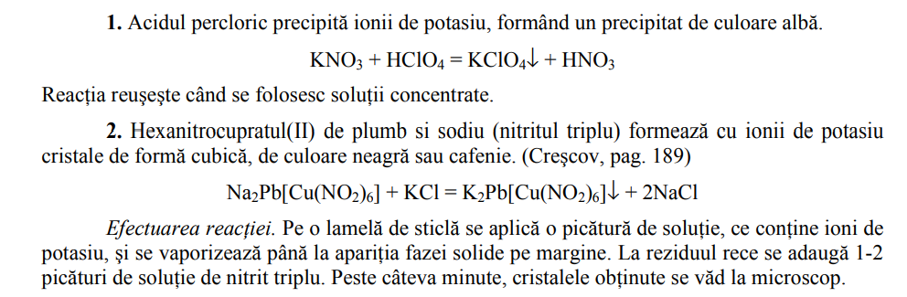

Slide 13
Hipopotasemia (hipokaliemia)
Este o afectiune care poate pune viata pacientilor in pericol. Scaderea concentratiei plasmatice a K poate sa apara fie prin cresterea migrarii K din spatiul extracelular inspre cel intracelular (cu mentinerea in valori normale a concentratiei totale de K din organism), fie prin depletie de K.
Efectele principale in cazul hipopotasemiei sunt cardiovasculare si neuromusculare, in plan secund aparand cele metabolice, hormonale si renale. S-au semnalat aritmii cardiace, diminuarea excitabilitatii neuromusculare, ileus dinamic. La pacientii cu afectare hepatica severa, hipopotasemia poate precipita declansarea encefalopatiei.

Slide 14
Hiperpotasemia (hiperkaliemia)
Reprezinta cresterea potasemiei peste intervalul normal de 3,5-5,0 mEq/L.
Hiperkaliemia se poate manifesta prin modificari EKG, slabiciune, paralizie ascendenta, insuficienta respiratorie.

Slide 15
Ca₂⁺

Slide 16
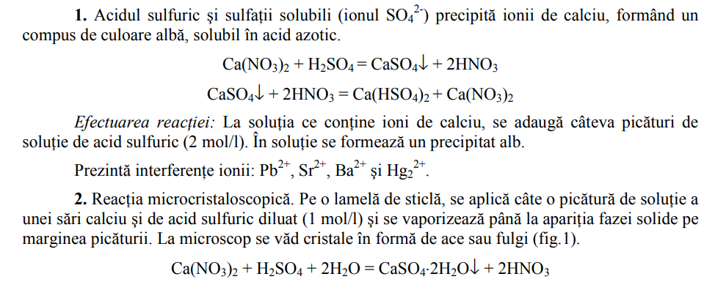

Slide 17
Hipocalcemia
Hipocalcemia reprezinta scaderea concentratiei de calciu total sub 8,8 mg/dl sau 2,2 mmoli/l si a calciului ionic (fractiunea din calciu raspunzatoare de efectele biologice ale acestuia) sub 4mg/dl.
Conditii asociate: anxietatea, menstruatia, lactatia, graviditatea, hiperventilatia, medicamente (diuretice, fenitoina, rifampicina), corticosteroizii.

Slide 18
Hipercalcemia
Hipercalcemia este definita printr-o valoare a calciului seric total mai mare de 10,5 mg/dl (2,63 mmol/l) si a calciului ionic >1,4 mmol/l.
Hipercalcemia are diverse simptome si efecte, pe diverse aparate si sisteme: sistem nervos, aparat cardiovascular, aparat digestiv, aparat urinar, aparat musculo-scheletal.

Slide 19
Mg₂⁺

Slide 20
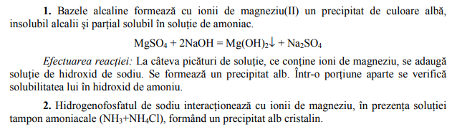
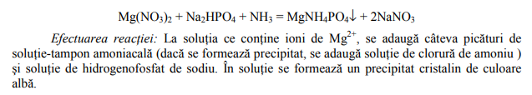

Slide 21
Hipomagnezemia
Hipomagneziemia reprezinta scaderea concentratiei de magneziu sub 1,7 mg/dl sau 0,75 mmoli/l.
Sindroame clinice: tetanie, cu un nivel al calciului normal sau crescut, ataxie, tremur, convulsii; slabire musculara. Hipocalcemia datorata descresterii secretiei de PTH este o consecinta importanta a hipomagnezemiei. Adesea aceste stari sunt insotite de hipopotasemia. Toate cele trei stari pot fi reglate prin administrarea de magneziu in exces.

Slide 22
Hipermagnezemia
Starea miocardului incepe sa fie afectata la o concentratie de 2,5-5,0 mmoli/l. Concentratii foarte mari (peste 7.5 mmoli/l) pot determina paralizii respiratorii si stop cardiac.
Hipermagneziemia moderata poate produce vasodilatatie, iar cea severa hipotensiune. Nivele serice extrem de ridicate duc la deprimarea starii de constienta, bradicardie, hipoventilatie si stop cardiorespirator.

Slide 23
NH₄⁺

Slide 24
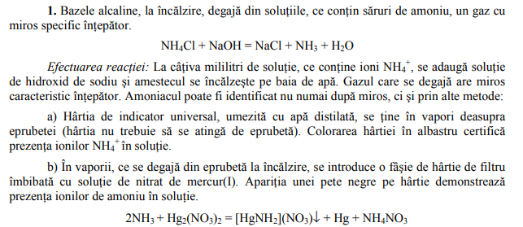

Slide 25
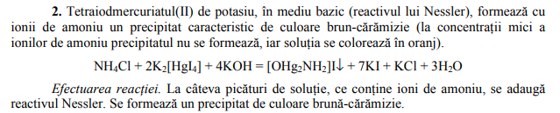

Slide 26
Anioni

Slide 27
F⁻

Slide 28


Slide 29
Cl⁻

Slide 30
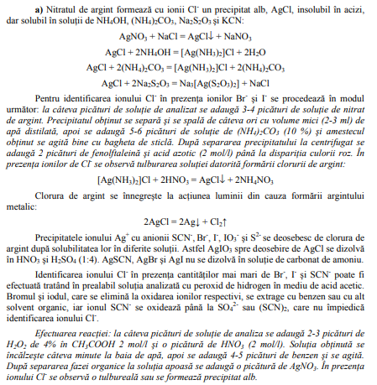

Slide 31
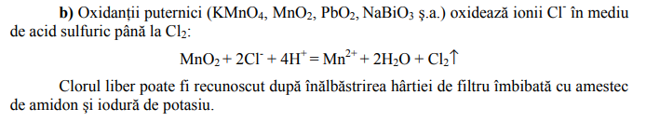

Slide 32
Br⁻

Slide 33
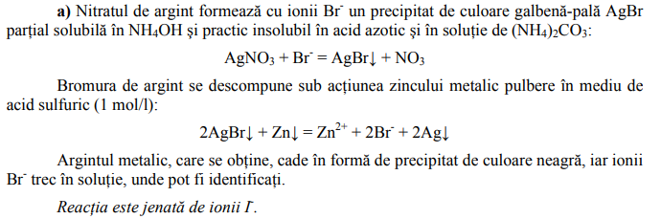

Slide 34
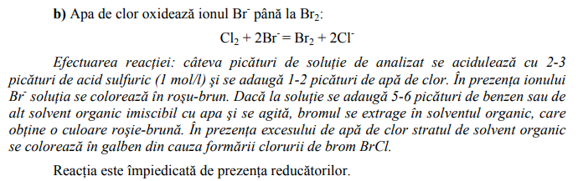

Slide 35
NO3⁻

Slide 36
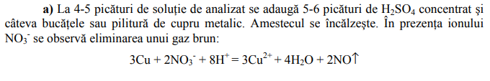
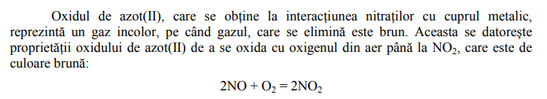

Slide 37
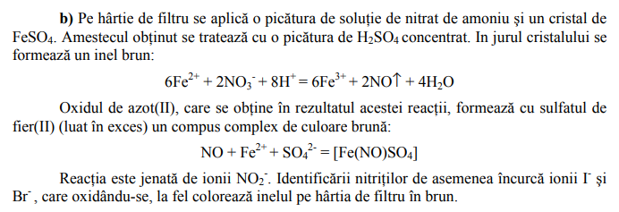

Slide 38
NO2⁻

Slide 39
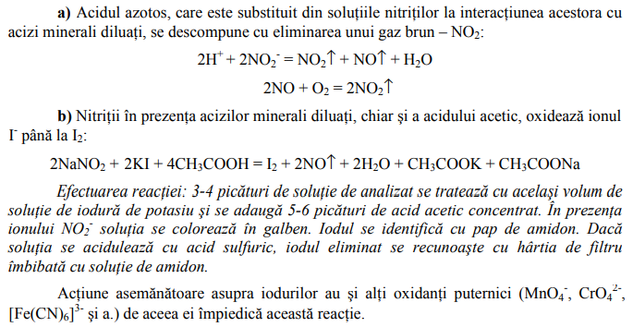

Slide 40
PO₄ ³⁻

Slide 41
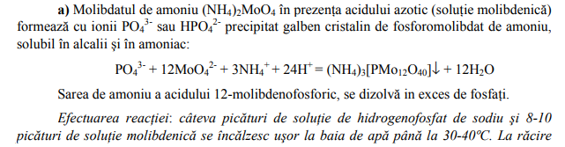
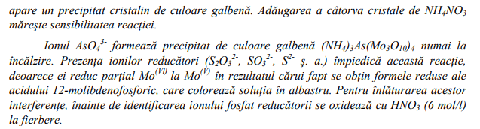

Slide 42
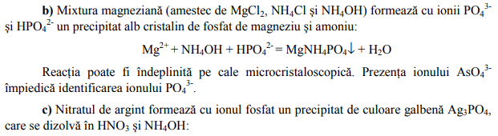

Slide 43
SO₄ ²⁻

Slide 44
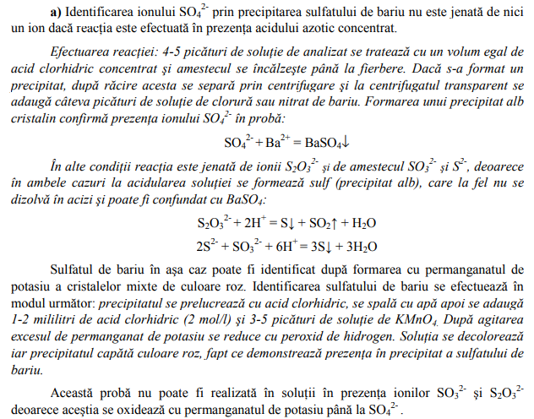

Slide 45
